Slide 1

Изменения в федеральном законодательстве.
Создание личного кабинета НКО на Госуслугах.
Работа с личным кабинетом организации на новом информационном портале Минюста России.
Управление Министерства юстиции
Российской Федерации по Ивановской области

Slide 2
Управление Министерства юстиции
Российской Федерации по Ивановской области
С 1 января 2025 года НКО через личные кабинеты на Портале Минюста России обязаны
размещать действующие редакции своих уставов в рамках исполнения
обязанности, предусмотренной абзацем четвертым пункта 3.2 статьи 32
Федерального закона от 12.01.1996 № 7-ФЗ «О некоммерческих организациях».

Slide 3
Управление Министерства юстиции
Российской Федерации по Ивановской области
Предусмотренная обязанность по размещению профсоюзными организациями своего устава на информационном ресурсе Минюста России в информационно-телекоммуникационной сети «Интернет», является не отчетностью, а раскрытием сведений о профсоюзной организации в целях повышения уровня доступности информации о ее деятельности.

Slide 4
Управление Министерства юстиции
Российской Федерации по Ивановской области
Порядок размещения и сроки размещения указанной информации определены приказом Минюста России от 05.06.2024 N 180 «Об утверждении Порядка и сроков размещения некоммерческими организациями (за исключением политических партий) устава на информационном ресурсе Министерства юстиции Российской Федерации в информационно-телекоммуникационной сети «Интернет».

Slide 5
Управление Министерства юстиции
Российской Федерации по Ивановской области
Организации, зарегистрированные до 01.01.2025, должны разместить действующие редакции уставов до 01.04.2025
Организации, зарегистрированные после 01.01.2025 - в течение 30 календарных дней со дня государственной регистрации.
В случае внесения изменений в устав актуальная редакция размещается на Портале в течение 30 календарных дней со дня государственной регистрации изменений.
Текст загружается в машиночитаемом формате PDF.

Slide 6
Управление Министерства юстиции
Российской Федерации по Ивановской области
Зарегистрированный профессиональный союз, действующий на основании устава вышестоящего профсоюза, размещает устав, на основании которого он осуществляет свою деятельность.

Slide 7
Управление Министерства юстиции
Российской Федерации по Ивановской области
Организационные требования для работы с ЛК:
Наличие у руководителя НКО учетной записи на Едином портале государственных услуг (ЕПГУ)
Учетная запись руководителя должна быть привязана к НКО в личном кабинете на ЕПГУ
У НКО должна быть выпущена УКЭП (усиленная квалифицированная электронная подпись)
Системные требования:
Наличие АРМ с доступом к сети интернет не менее 10 Мбит/с
Браузер (один из предложенных): Mozilla Firefox версии не ниже 90, Яндекс.Браузер, Google Chrome. Создать ЛК можно ТОЛЬКО НА КОМПЬЮТЕРЕ

Slide 8
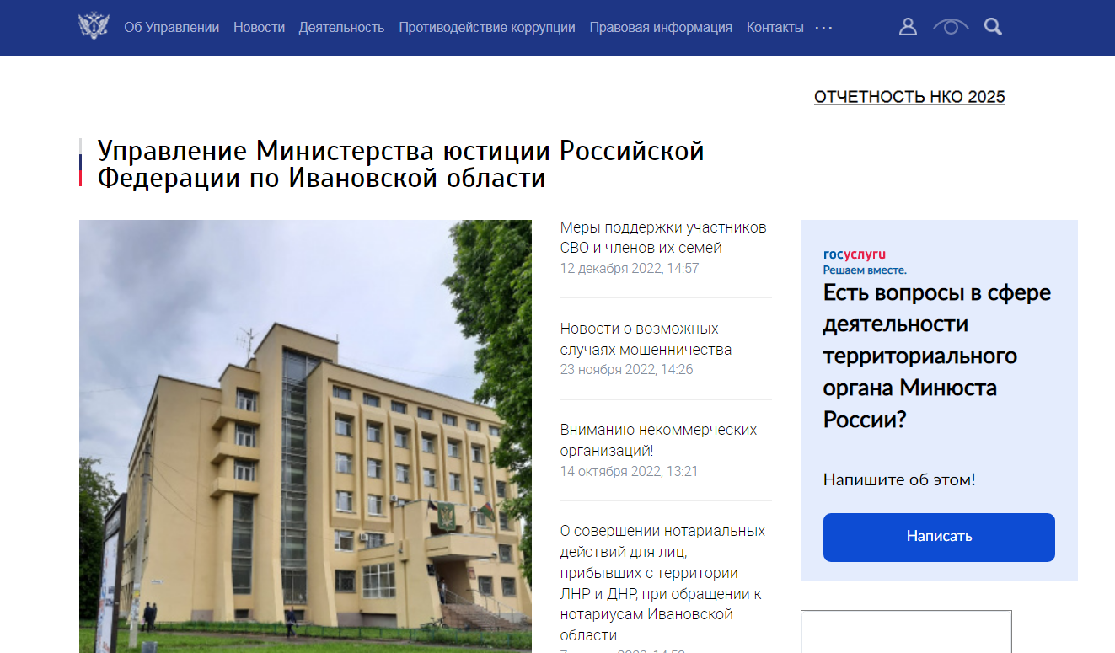

Управление Министерства юстиции
Российской Федерации по Ивановской области
Сайт Управления Минюста России по Ивановской области https://to37.minjust.gov.ru/

Slide 9
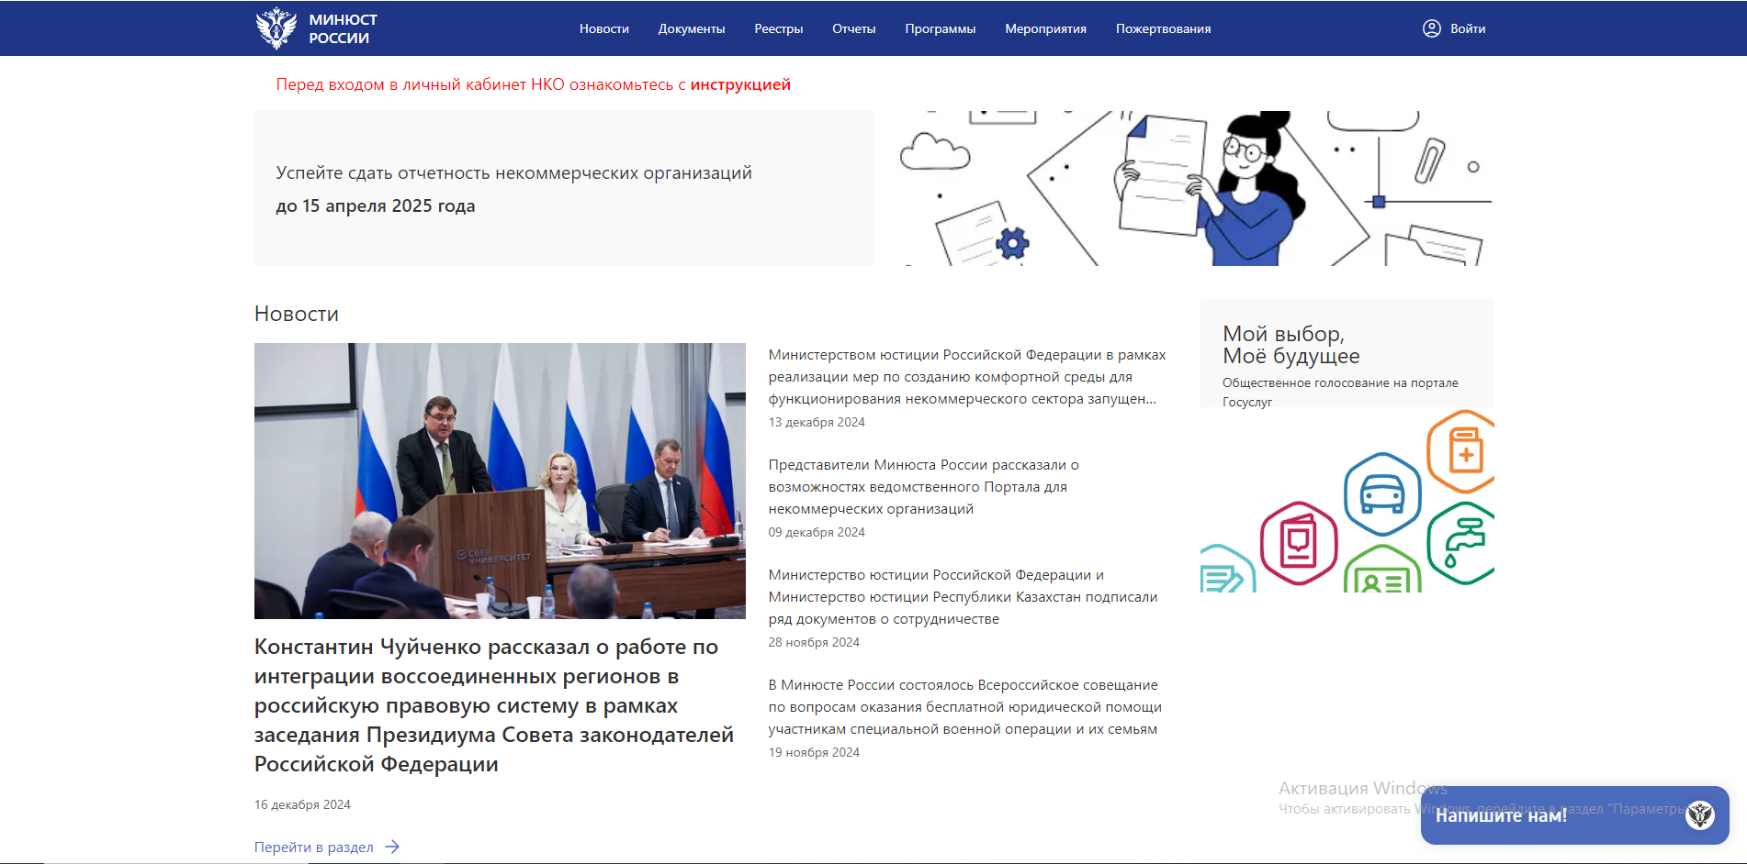
Управление Министерства юстиции
Российской Федерации по Ивановской области
Перейдя по сетевому адресу nco.minjust.gov.ru

Slide 10
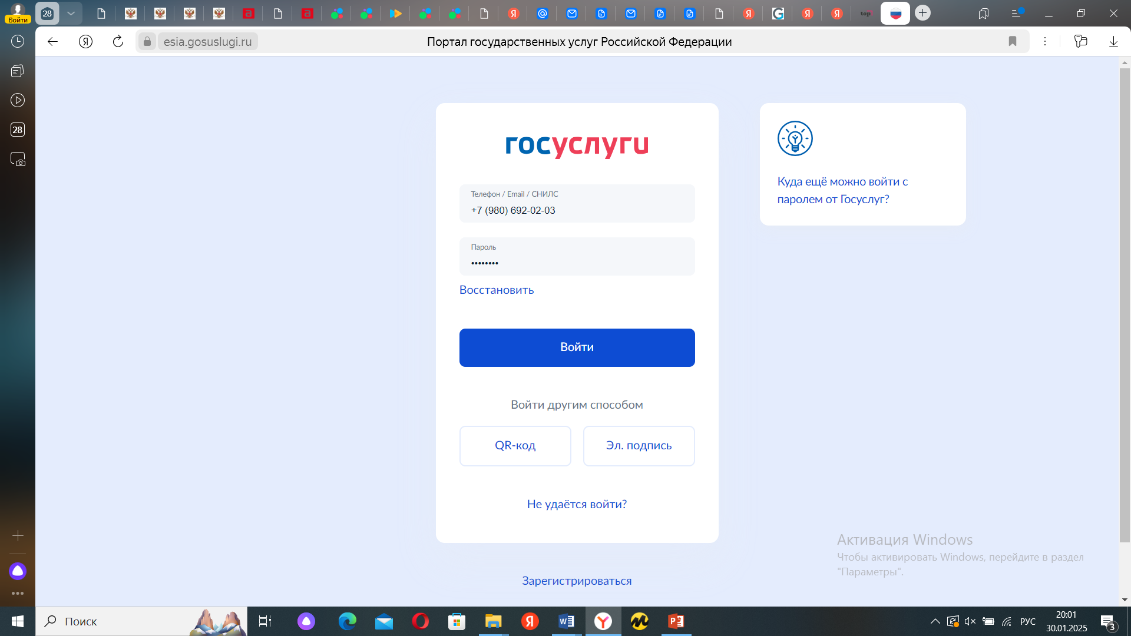
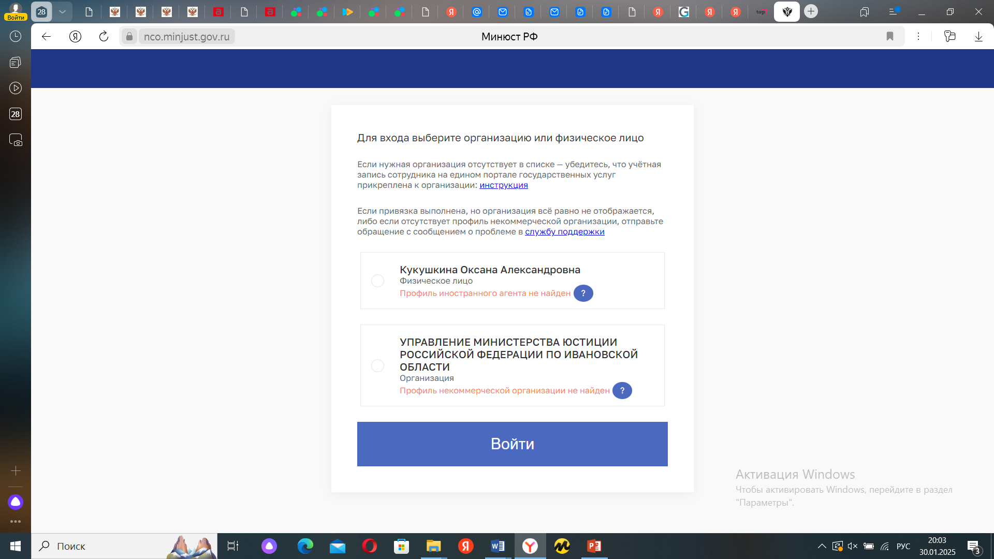
Управление Министерства юстиции
Российской Федерации по Ивановской области

Slide 11
Управление Министерства юстиции
Российской Федерации по Ивановской области
Как создать личный кабинет организации на Госуслугах
Войдите в личный кабинет https://www.gosuslugi.ru/

Slide 12
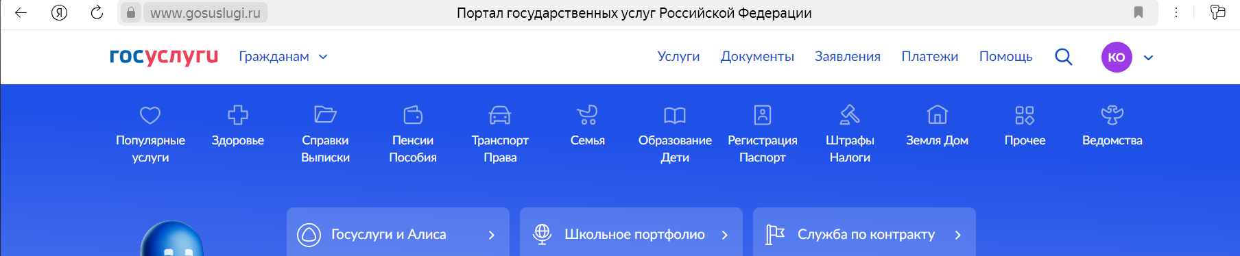
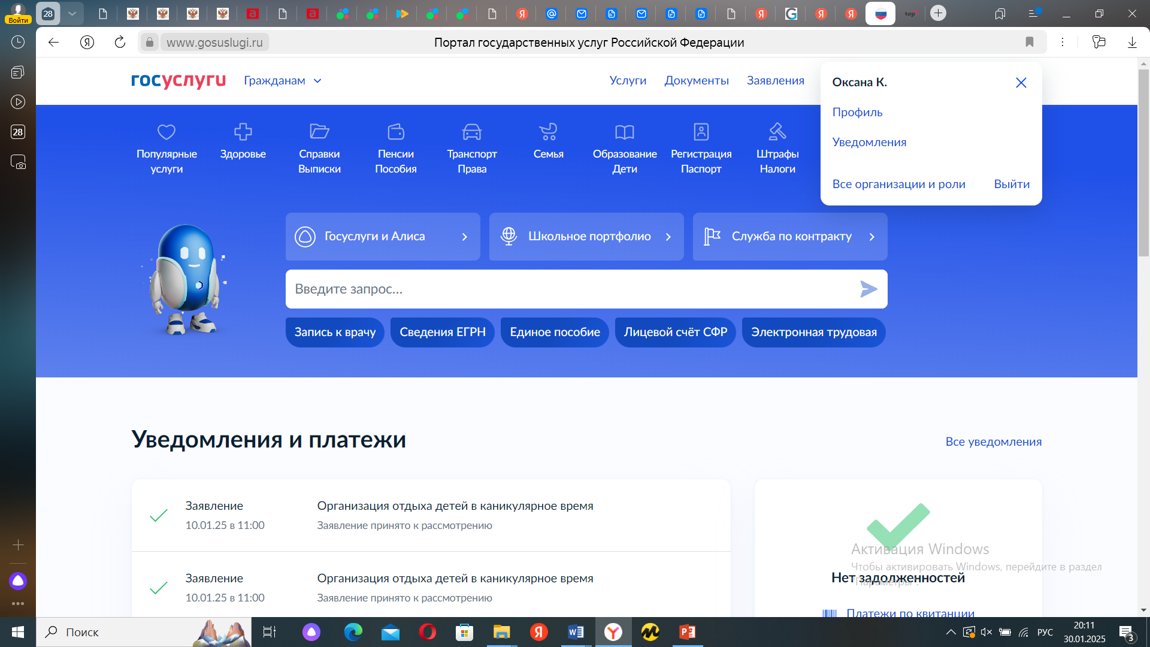
Управление Министерства юстиции
Российской Федерации по Ивановской области
Нажмите на стрелку учетной записи в правом верхнем углу,
затем «Все организации и роли»

Slide 13
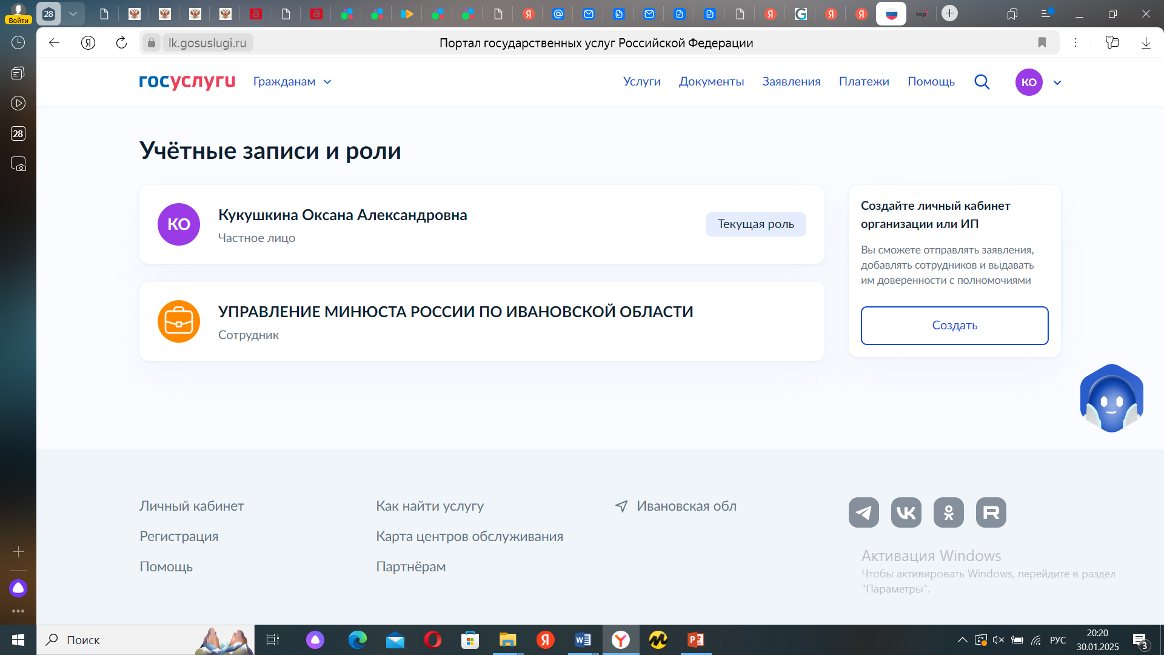
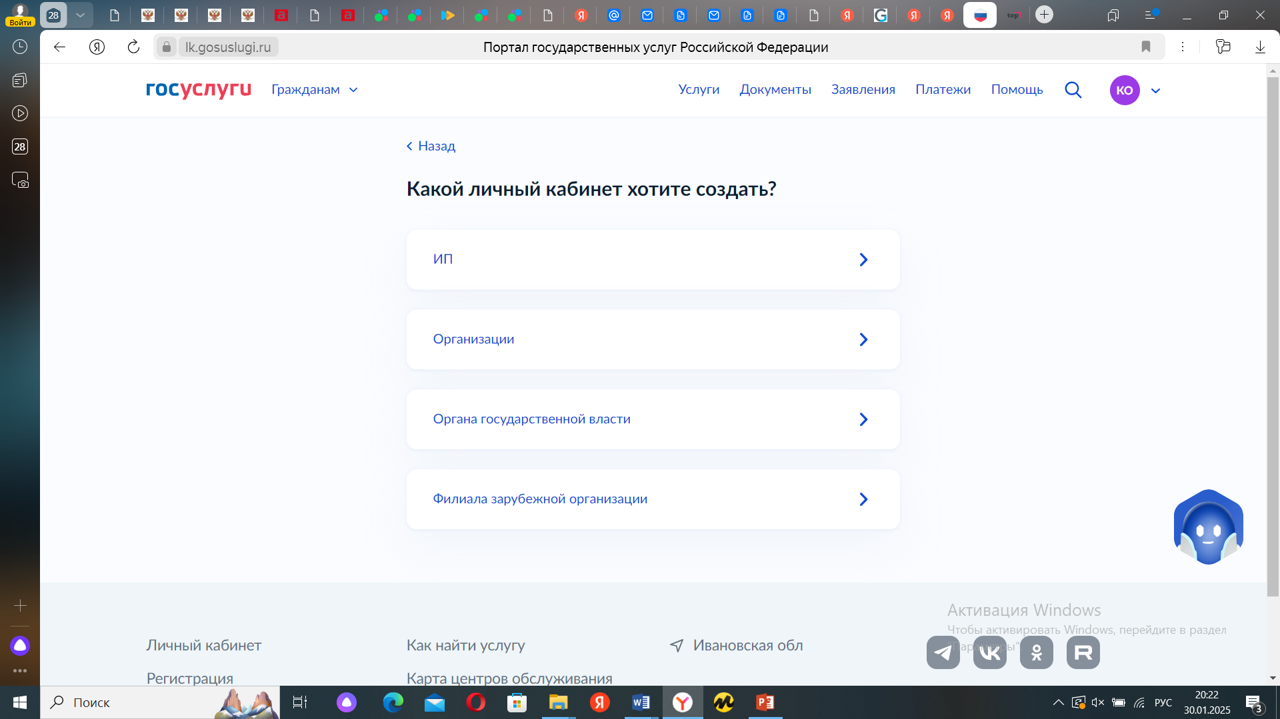
Управление Министерства юстиции
Российской Федерации по Ивановской области
Выберите: Создать → Организации

Slide 14
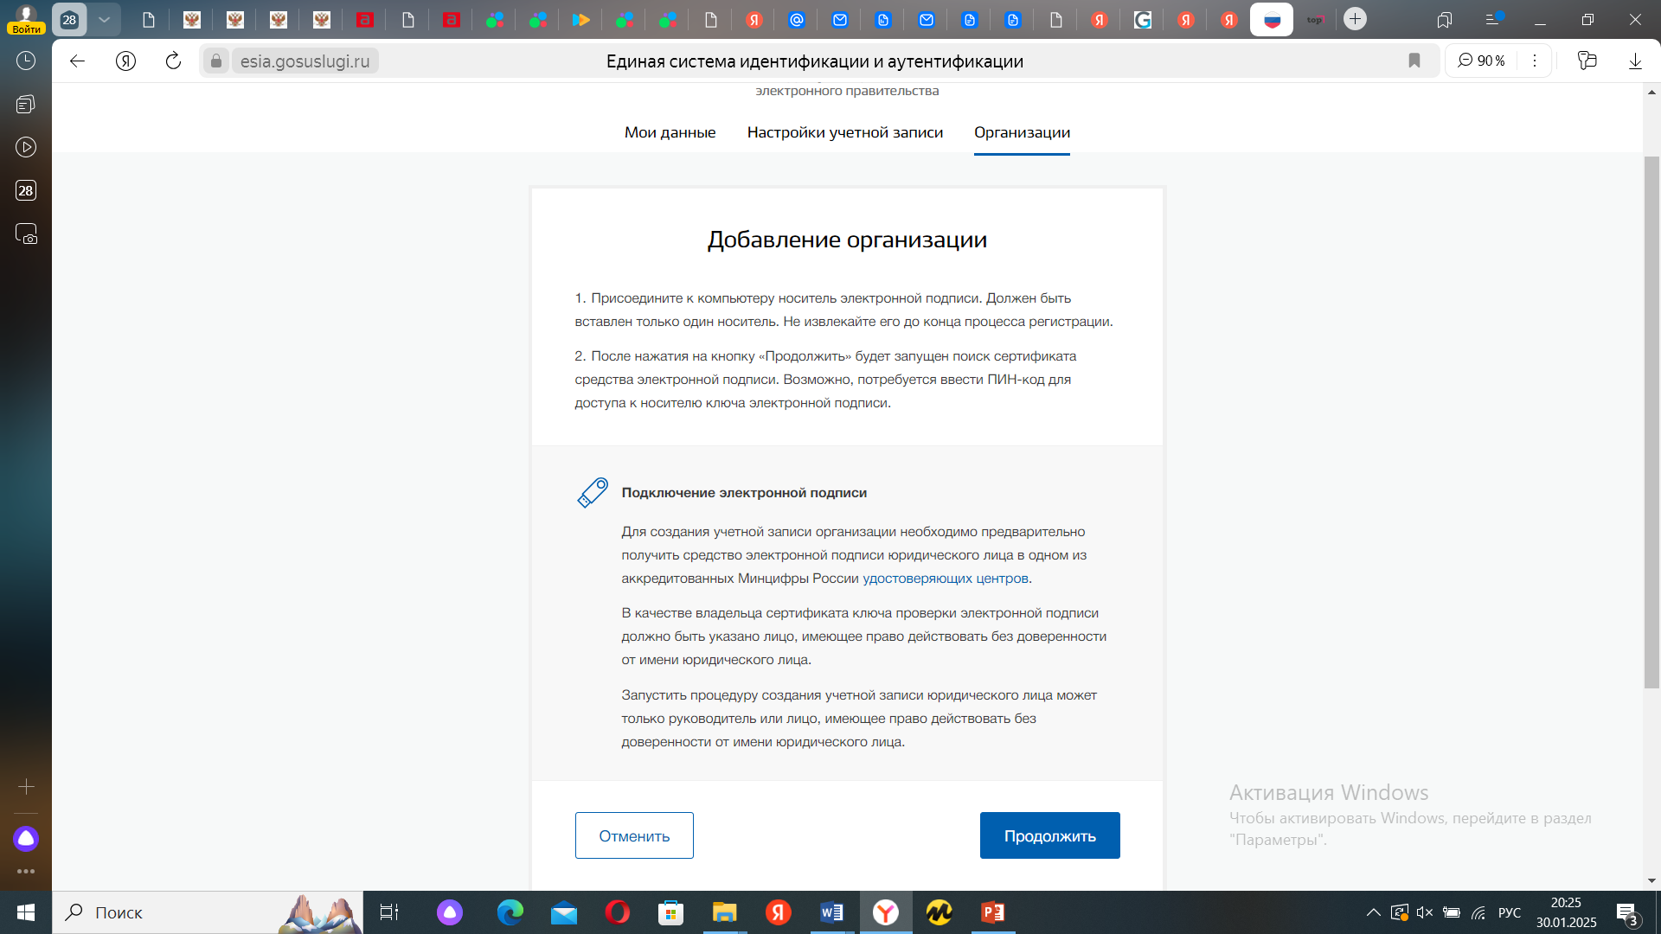
Управление Министерства юстиции
Российской Федерации по Ивановской области
Вставьте токен с усиленной квалифицированной электронной подписью в компьютер и нажмите «Продолжить»

Slide 15
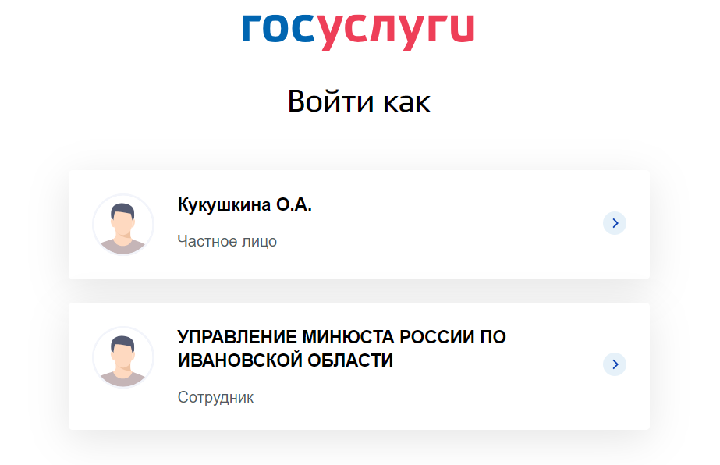
Управление Министерства юстиции
Российской Федерации по Ивановской области
Дождитесь окончания проверки
Проверьте данные организации и руководителя, нажмите «Продолжить»
Нажмите «Отправить» и дождитесь окончания проверки (она занимает от 15 минут до 5 календарных дней, сроки зависят от загруженности ФНС)
Уведомление о результате проверки придет на электронную почту, указанную в профиле гражданина. Личный кабинет организации появится в разделе «Учетные записи и роли». Также его можно выбрать при входе на портал.
ВАША ОРГАНИЗАЦИЯ

Slide 16
Управление Министерства юстиции
Российской Федерации по Ивановской области
В случае возникновения технических сбоев в работе личного кабинета необходимо обращаться в техническую поддержку Научного центра правовой информации при Минюсте России по телефону +7 (495) 568-07-10 и электронной почте helpdesk@scli.ru
Дополнительную информацию можно получить в Управлении по адресу: г. Иваново, ул. Багаева, д. 27 каб. 313, а также по телефону +7 (4932) 26-79-68 доб. 314, 313, 312.
Общественные объединения размещают информацию о продолжении деятельности и отчет по форме № ОН 0003.

